Slide 1

Điểm tốt của em
Điểm chưa hoàn hảo
Notes:
Giáo án của Hạnh Nguyễn (0975152531): https://www.facebook.com/HankNguyenn

Slide 2

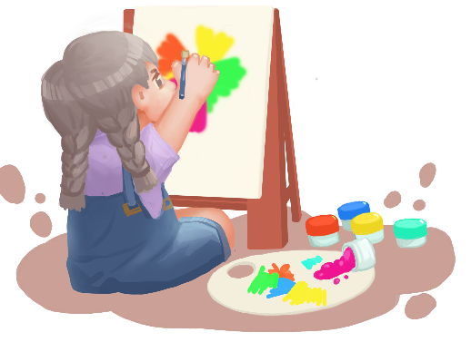
Bức tranh
của em gái tôi
- Tạ Duy Anh -
Notes:
Giáo án của Hạnh Nguyễn (0975152531): https://www.facebook.com/HankNguyenn

Slide 3

I. ĐỌC, khám phá chung
Notes:
Giáo án của Hạnh Nguyễn (0975152531): https://www.facebook.com/HankNguyenn

Slide 4
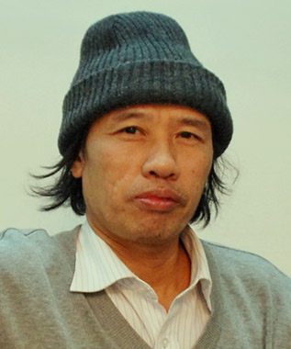
1/ Tác giả
Quê: Hà Nội
Truyện viết cho thiếu nhi trong sáng, đậm chất thơ, giàu ý nghĩa nhân văn
Tạ Duy Anh (1959)
Notes:
Bút danh: Lão Tạ; Chu Quý; Bình Tâm
Giáo án của Hạnh Nguyễn (0975152531): https://www.facebook.com/HankNguyenn

Slide 5






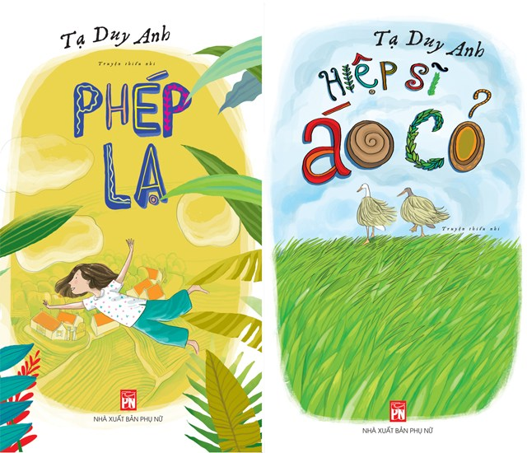

Tác phẩm tiêu biểu
Notes:
Giáo án của Hạnh Nguyễn (0975152531): https://www.facebook.com/HankNguyenn

Slide 6

Đọc to, rõ, rành mạch
Chú ý giọng đọc phù hợp tâm trạng người anh: Phần đầu vui vẻ, ngạc nhiên; Phần giữa buồn bực, khó chịu; phần cuối chậm rãi, suy tư
Notes:
Giáo án của Hạnh Nguyễn (0975152531): https://www.facebook.com/HankNguyenn

Slide 7

2/ Tác phẩm
Thể loại: Truyện ngắn
Ngôi kể: Ngôi thứ nhất
Phương thức biểu đạt: tự sự kết hợp miêu tả, biểu cảm
Notes:
Giáo án của Hạnh Nguyễn (0975152531): https://www.facebook.com/HankNguyenn

Slide 8

Hoàn thiện sơ đồ quả núi để tóm tắt tác phẩm
Sự việc cao trào
Sự việc phát triển
Sự việc khởi đầu
Sự việc kết thúc
Notes:
Giáo án của Hạnh Nguyễn (0975152531): https://www.facebook.com/HankNguyenn

Slide 9

Sự việc khởi đầu
Giới thiệu về Kiều Phương
Sự việc thắt nút
Tài năng hội hoạ được phát hiện
Sự việc phát triển
Người anh ghen ghét, đố kị với em gái
Sự việc chính
Sự việc cao trào
Bức vẽ của Kiều Phương đoạt giải
Sự việc kết thúc
Anh hiểu được tình cảm của em gái
Notes:
Giáo án của Hạnh Nguyễn (0975152531): https://www.facebook.com/HankNguyenn

Slide 10
II. KHÁM PHÁ VĂN BẢN
Notes:
Giáo án của Hạnh Nguyễn (0975152531): https://www.facebook.com/HankNguyenn

Slide 11
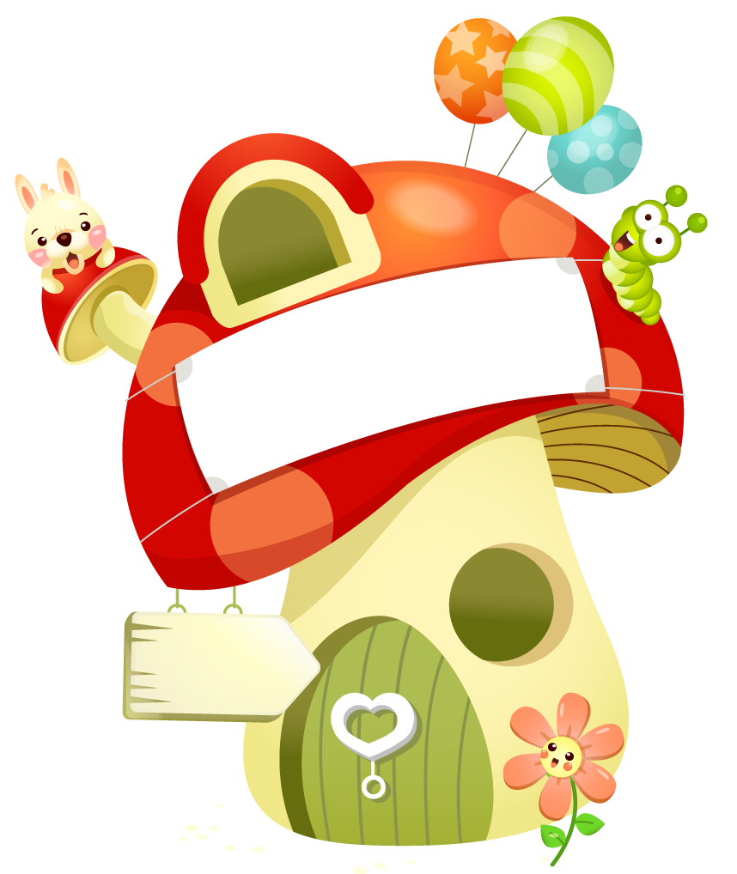


2 anh em
NV chính
Nhân vật
NV trung tâm
Người anh
Notes:
- Người anh trai là nhân vật trung tâm của truyện.
- Vì trong suốt câu chuyện, tác giả không tập trung nói đến tài năng và tâm hồn của cô em gái mà chủ yếu đi sâu, phân tích tâm trạng của người anh trước tài năng của em.
*GV giảng thêm: Thông qua nhân vật người anh, vẻ đẹp tâm hồn của em gái được hiện lên thật rõ nét, chủ đề và tư tưởng của truyện được làm sáng tỏ: Đó là quá trình tự nhận thức để hoàn thiện nhân cách của con người.
Giáo án của Hạnh Nguyễn (0975152531): https://www.facebook.com/HankNguyenn

Slide 12
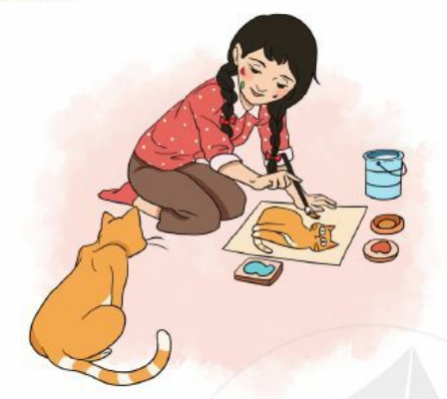
1. nhân vật người EM
Notes:
Giáo án của Hạnh Nguyễn (0975152531): https://www.facebook.com/HankNguyenn

Slide 13
- Làm việc nhóm 4 người
- Tóm tắt đặc điểm nhân vật Kiều Phương theo gợi ý của phiếu học tập
Notes:
Giáo án của Hạnh Nguyễn (0975152531): https://www.facebook.com/HankNguyenn

Slide 14
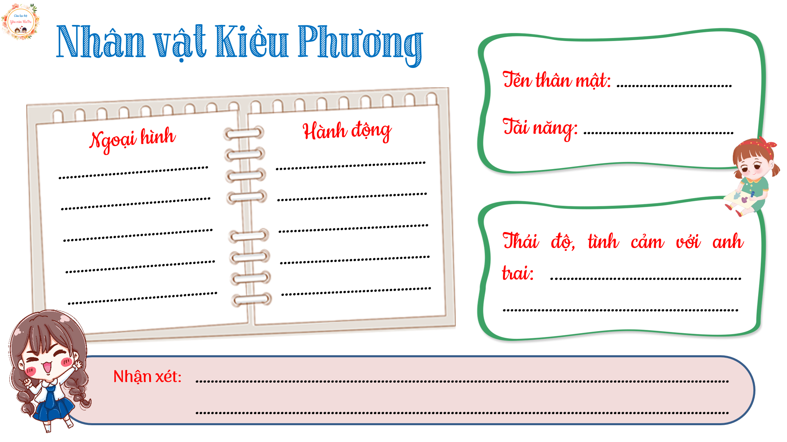
Notes:
Giáo án của Hạnh Nguyễn (0975152531): https://www.facebook.com/HankNguyenn

Slide 15
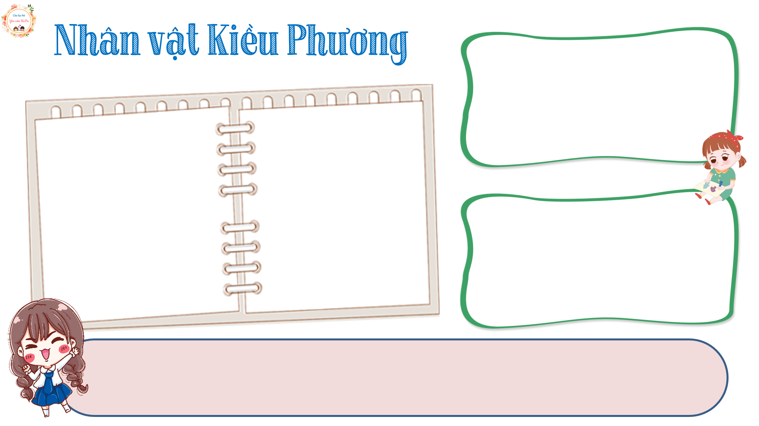
Tên thân mật: Mèo
Tài năng: Hội họa (Vẽ tranh đẹp, có hồn)
Hành động
Ngoại hình
- Lục lọi đồ vật, tự chế màu vẽ
- Vẽ anh trai thật đẹp dù anh đối xử với mình không tốt
Mặt luôn bị bẩn, lọ lem, thắt bím tóc 2 bên
Thái độ, tình cảm với anh trai: Yêu thương, tôn trọng, coi anh là người gần gũi
Kiều Phương là cô bé hồn nhiên, trong sáng, đáng yêu có tài năng và lòng vị tha, nhân hậu.
Nhận xét:
Notes:
Những sự vật trong nhà vào tranh của Mèo đều trở nên thú vị: Cái bát múc cám lợn bị sứt một miếng nhưng trông rất ngộ nghĩnh. Con mèo vằn vào tranh to hơn cả con hổ, nhưng nét mặt lại vô cùng dễ mến. Đặc biệt nhất trong các sáng tác của KP có lẽ là bức tranh vẽ anh trai được giải nhất. “Trong tranh, một chú bé đang nhìn ra cửa sổ nơi bầu trời trong xanh. Mặt chú bé như tỏa ra một thứ ánh sáng rất lạ. Toát lên từ cặp mắt, tư thế ngồi của chú không chỉ suy tư mà còn rất mơ mộng nữa.” Các em ạ, tất cả bức tranh Kiều Phương vẽ, đặc biệt là bức vẽ anh trai tôi không chỉ thể hiện tài năng mà quan trọng hơn nó làm nổi bật vẻ đẹp trong sáng, hồn nhiên, nhân hậu trong tâm hồn cô bé. Đó chính là sức mạnh cảm hóa, khiến người anh trai soi vào và nhận ra thiếu sót của mình.Đây là điều chúng ta cần học tập để sống đẹp, sống có ý nghĩa hơn!
Giáo án của Hạnh Nguyễn (0975152531): https://www.facebook.com/HankNguyenn

Slide 16
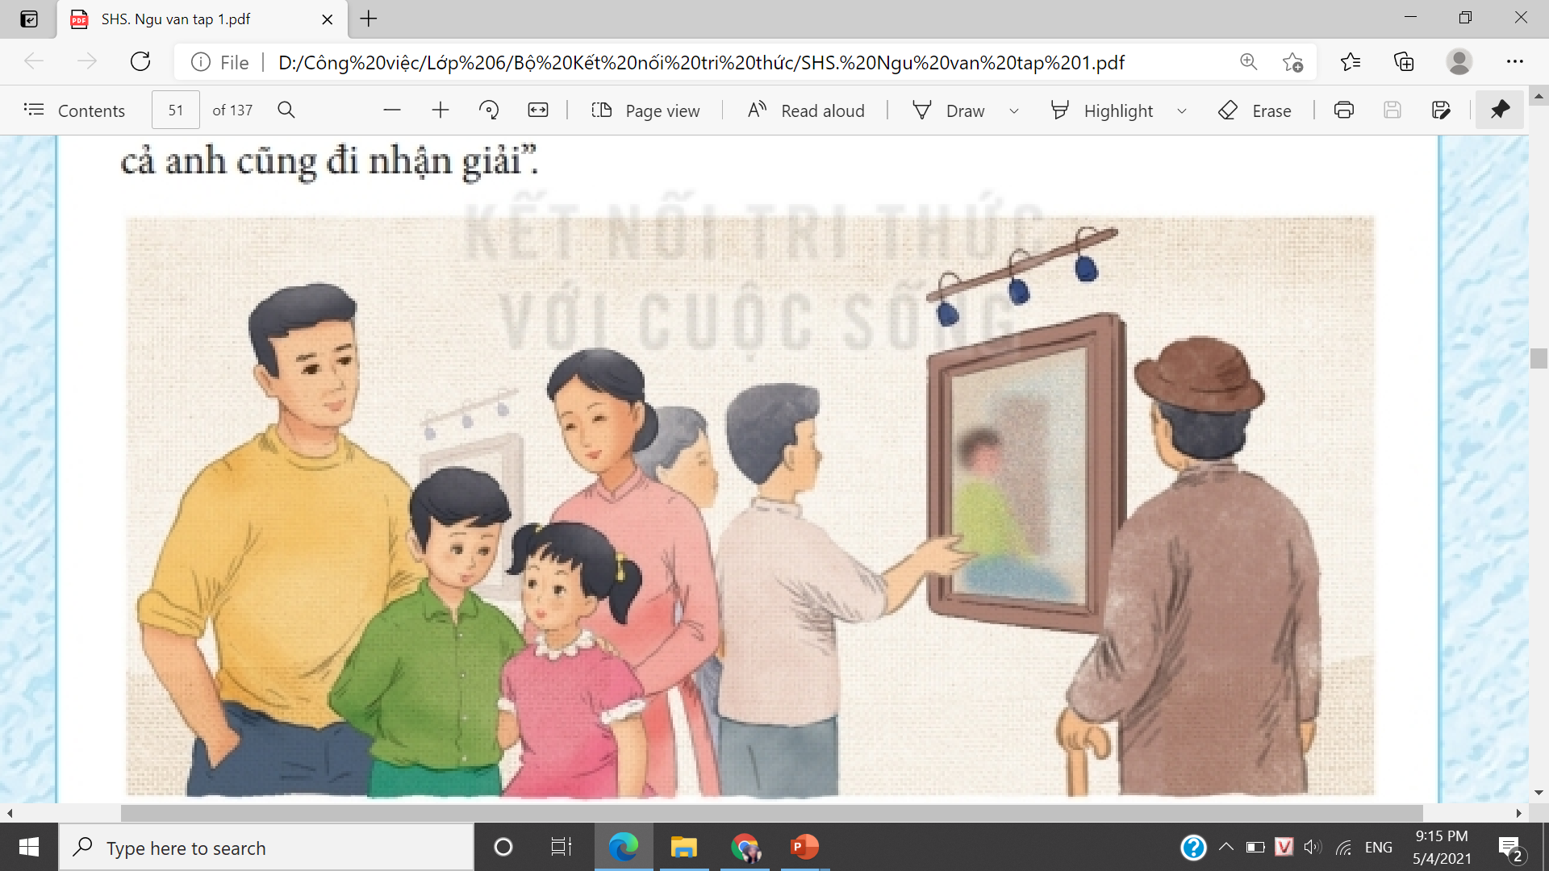
2. nhân vật người anh
Notes:
Giáo án của Hạnh Nguyễn (0975152531): https://www.facebook.com/HankNguyenn

Slide 17
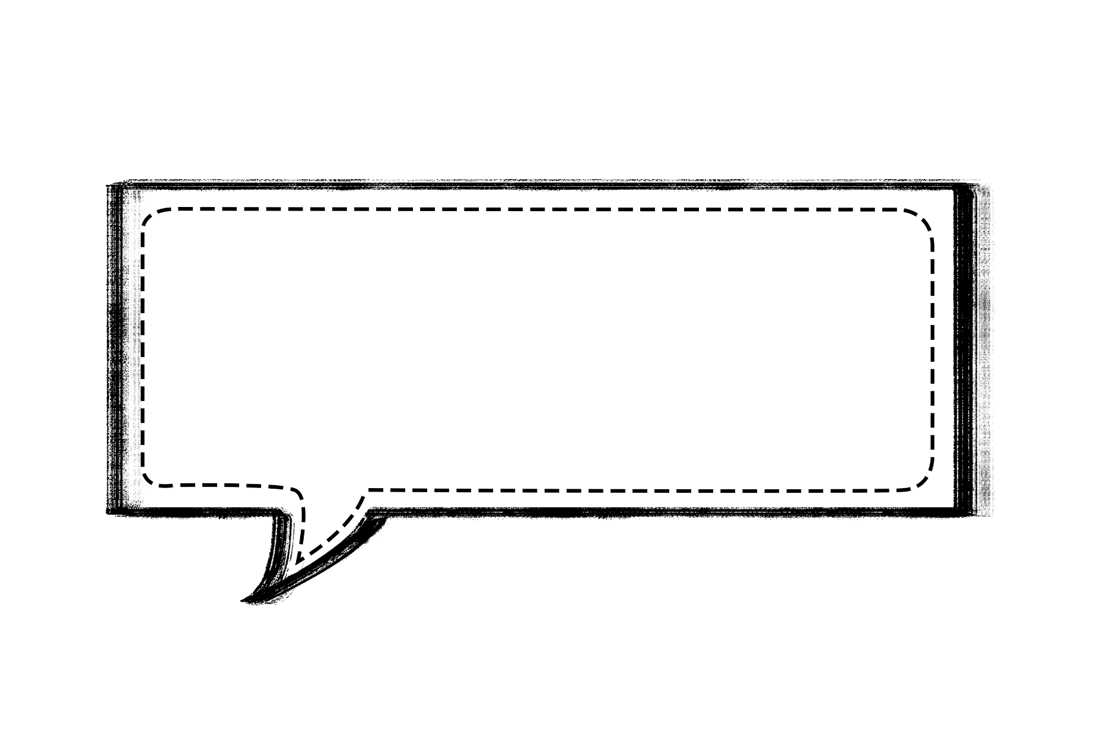
Trong truyện diễn biến tâm trạng của nhân vật người anh được bộc lộ rõ nhất qua những thời điểm nào?
Notes:
Giáo án của Hạnh Nguyễn (0975152531): https://www.facebook.com/HankNguyenn

Slide 18
Em hãy điền tiếp thông tin vào ô trống dưới đây để thấy rõ hơn
diễn biến tâm lí của nhân vật
người anh nhé!
Notes:
Giáo án của Hạnh Nguyễn (0975152531): https://www.facebook.com/HankNguyenn

Slide 19
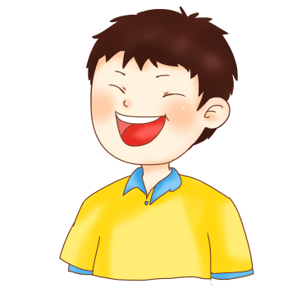
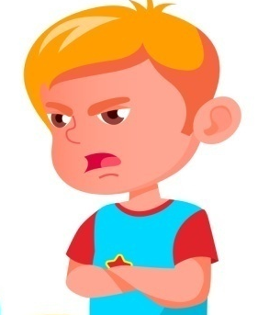
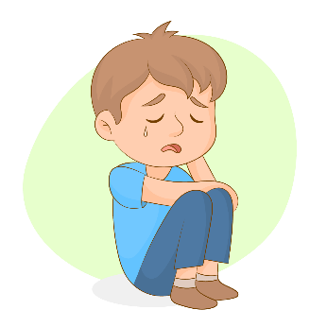
Từ trước cho tới khi thấy em gái tự chế màu vẽ:
………………………………………………………………………………………………………………………………………………………………………………………………
Khi tài năng hội họa của em gái được phát hiện:
………………………………………………………………………………………………………………………………………………………………………………………………
Khi đứng trước bức tranh em gái vẽ:
………………………………………………………………………………………………………………………………………………………………………………………………………………………
Notes:
Giáo án của Hạnh Nguyễn (0975152531): https://www.facebook.com/HankNguyenn

Slide 20

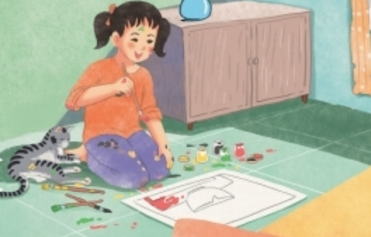
a/ Từ trước cho tới khi thấy em gái tự chế màu vẽ
- Đặt biệt danh cho em là Mèo
→ Vui vẻ, thân thiết
- Khi thấy em pha màu vẽ
→ Ngạc nhiên, xem đó là trò trẻ con
Notes:
Giáo án của Hạnh Nguyễn (0975152531): https://www.facebook.com/HankNguyenn

Slide 21
b/ Khi tài năng hội họa của em gái được phát hiện
- Cảm thấy mình bất tài
Buồn bã
+
Mặc cảm
+
Đố kị
Chỉ muốn gục xuống khóc
- Gắt um lên, không thân với Mèo như trước nữa.
- Xem trộm tranh – thở dài
- Viện cớ dở việc đẩy em ra
Notes:
Giáo án của Hạnh Nguyễn (0975152531): https://www.facebook.com/HankNguyenn

Slide 22
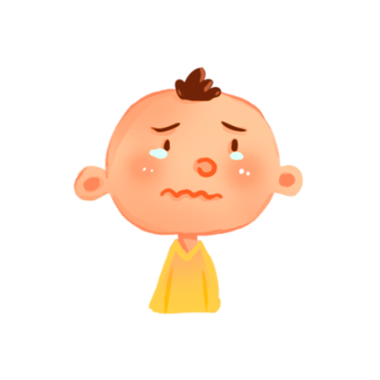
c/ Khi đứng trước bức tranh em gái vẽ
- Sững sờ, bám chặt tay mẹ
- Ngỡ ngàng → Hãnh diện → Xấu hổ
- Muốn khóc khi mẹ hỏi
➔ Người anh nhận ra tính xấu của mình và tấm lòng nhân hậu, trong sáng của em gái
Notes:
Giáo án của Hạnh Nguyễn (0975152531): https://www.facebook.com/HankNguyenn

Slide 23



Em hãy điền vào ô trống dưới đây để giải thích lí do nhân vật “tôi” khi xem tranh của em gái lại có những cảm
giác “ngỡ ngàng, hãnh diện, xấu hổ”
Ngỡ ngàng
……………………
……………………
Xấu hổ
……………………
……………………
Hãnh diện
……………………
………………….
Notes:
Giáo án của Hạnh Nguyễn (0975152531): https://www.facebook.com/HankNguyenn

Slide 24



Ngỡ
ngàng
Hãnh diện
Xấu
hổ
Không ngờ em gái lại vẽ mình trong bức tranh dự thi, coi mình là người thân nhất.
Thấy mình hiện lên trong tranh đẹp và hoàn hảo, bức tranh ấy được nhiều người xem trong triển lãm
Tự nhận ra tính xấu của bản thân: Ích kỉ, đố kị, ghen tị, tầm thường
Notes:
Giáo án của Hạnh Nguyễn (0975152531): https://www.facebook.com/HankNguyenn

Slide 25


Tại sao bức tranh lại làm cho người anh thay đổi như vậy?
Notes:
Giáo án của Hạnh Nguyễn (0975152531): https://www.facebook.com/HankNguyenn

Slide 26

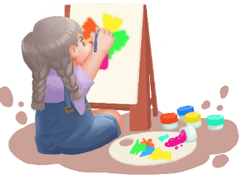
Bức tranh là nghệ thuật. Sức mạnh của nghệ thuật là tìm kiếm cái đẹp, giúp con người phát hiện ra cái đẹp, cái toàn mĩ: Chân, thiện, mĩ; giúp con người nhận ra cái khuyết điểm của mình và hoàn thiện nó. Bức tranh còn được người em gái vẽ bằng cả tài năng và tình cảm trong sáng của mình.
Notes:
Chân: phản ánh chân thực cuộc sống
Thiện: những điều tốt lành
Mĩ: cái đẹp

Slide 27
Theo em nhân vật người anh
đáng thương hay đáng trách?
Notes:
Giáo án của Hạnh Nguyễn (0975152531): https://www.facebook.com/HankNguyenn

Slide 28
Người anh đáng trách nhưng cũng đáng cảm thông:
Đáng trách vì đã ích kỉ, ghen tức với em, chỉ nghĩ đến bản thân mình.
Đáng cảm thông vì cậu đã nhận ra lỗi lầm của mình, thấy xấu hổ và biết sửa lỗi
Notes:
Giáo án của Hạnh Nguyễn (0975152531): https://www.facebook.com/HankNguyenn

Slide 29
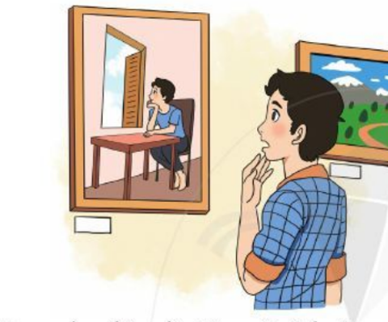
3. Bài học
Notes:
Giáo án của Hạnh Nguyễn (0975152531): https://www.facebook.com/HankNguyenn

Slide 30

H
I
N
K
T
P
A
I
R
S
H
A
R
E
Notes:
Giáo án của Hạnh Nguyễn (0975152531): https://www.facebook.com/HankNguyenn

Slide 31

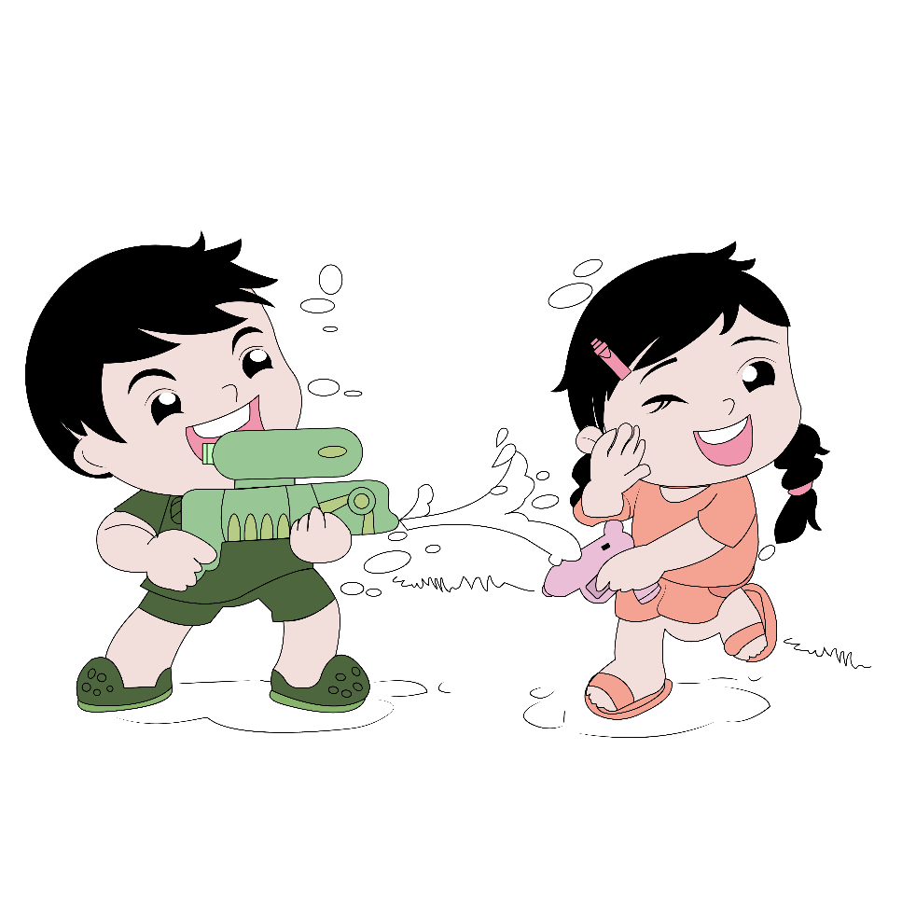
- Quý trọng tình cảm anh em, gia đình
Bài học
- Nhân hậu, vị tha với người khác
- Luôn nỗ lực, sáng tạo sẽ đạt được thành công
Notes:
Giáo án của Hạnh Nguyễn (0975152531): https://www.facebook.com/HankNguyenn

Slide 32
XÁC ĐỊNH ĐƯỢC CỐT TRUYỆN, BỐI CẢNH ; TÁC DỤNG CỦA NGÔI KỂ
Đọc hiểu
Văn bản truyện
PHÂN TÍCH NHÂN VẬT CHÍNH (NGOẠI HÌNH, LỜI NÓI, HÀNH ĐỘNG...)
NHẬN DIỆN ĐƯỢC VẤN ĐỀ TRONG TRUYỆN VÀ YN CỦA NÓ VỚI CUỘC SỐNG/ BẢN THÂN
Notes:
Nội dung chủ yếu của thơ là tình cảm, cảm xúc của nhà thơ trước cuộc sống. Thơ có yếu tố tự sự (kể lại 1 sự việc, câu chuyện) và miêu tả (tái hiện những đặc điểm nổi bật của đối tượng) nhưng những yếu tố ấy chỉ là phương tiện để nhà thơ bộc lộ tình cảm, cảm xúc
Giáo án của Hạnh Nguyễn (0975152531): https://www.facebook.com/HankNguyenn

Slide 33
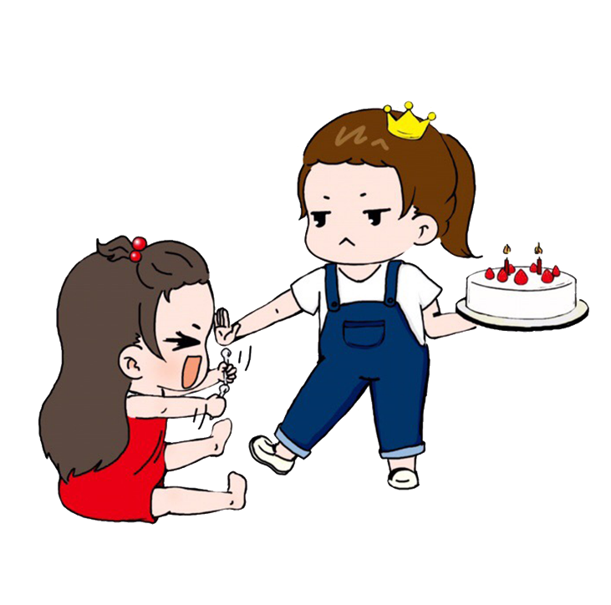
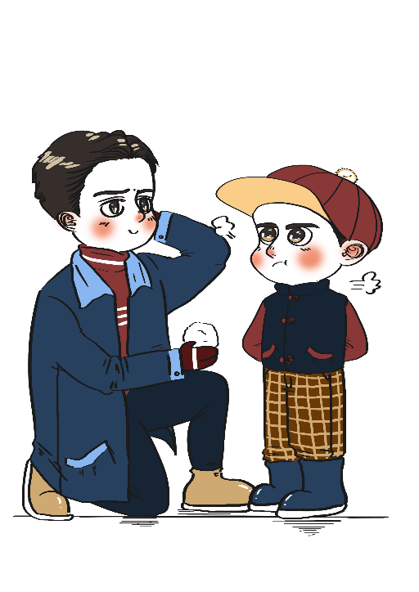
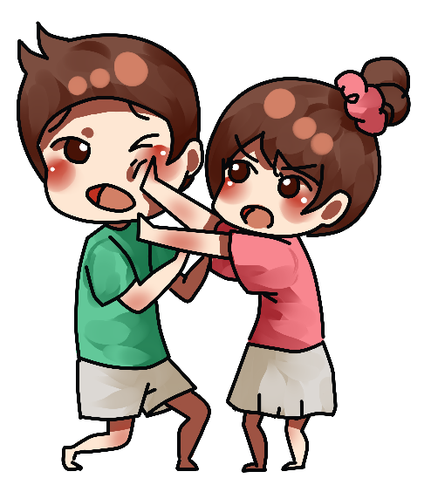
Trong gia đình, chắc chắn có lúc em và các anh chị (em) xảy ra xích mích do hiểu lầm. Khi gặp tình huống đó, em cần ứng xử thế nào?
Notes:
- Ân cần, nhẹ nhàng giải thích.
Tự xem lại và điều chỉnh hành vi cho hợp lí.
Bài học: Yêu thương, quan tâm, thông cảm và khoan dung trước lỗi lầm. Dùng tình cảm để giúp người khác nhận ra lỗi sai.
Giáo án của Hạnh Nguyễn (0975152531): https://www.facebook.com/HankNguyenn

Slide 34
Khám
phá
ô
chữ
HS bốc thăm và đặt câu hỏi để các bạn đoán ra được đúng ô chữ (không được dùng từ trùng trong ô chữ).
Các ô chữ sẽ được sắp xếp tạo thành từ khóa hàng dọc, cũng chính là bài học ứng xử trong cuộc sống.
Notes:
Giáo án của Hạnh Nguyễn (0975152531): https://www.facebook.com/HankNguyenn

Slide 35
TRÒ CHƠI KHÁM PHÁ Ô CHỮ
1
T A D U Y A N H
2
H O I H O A
3
G I A I N H A T
4
K I E U P H U O N G
5
N G O I T H U N H A T
6
A N H T R A I
7
T U S U
Notes:
Nhân hậu, yêu thương là món quà chúng ta có thể dành tặng cho mọi người, nhất là những người gặp khó khăn, bất hạnh. Ở chương trình Ngữ văn 8 kì I, các em sẽ được tìm hiểu văn bản: “Chiếc lá cuối cùng” của nhà văn O-hen-ry. Chiếc lá chỉ là món quà vô giá mà cụ Bơ-men đã tặng cho Giôn-xi để truyền cho cô nghị lực sống. Nó được coi là kiệt tác nghệ thuật và kiệt tác của lòng nhân ái, cao thượng. Cô mời các em xem một số câu danh ngôn về lòng nhân hậu, biết yêu thương nhé!
Giáo án của Hạnh Nguyễn (0975152531): https://www.facebook.com/HankNguyenn

Slide 36
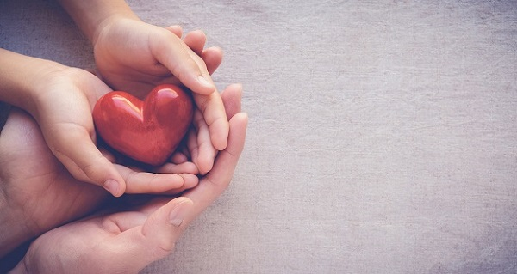
Lòng tốt không chỉ là hành động. Nó là thái độ, biểu cảm, cái nhìn, sự tiếp xúc. Nó là mọi thứ làm người khác ấm lòng.
Notes:
Giáo án của Hạnh Nguyễn (0975152531): https://www.facebook.com/HankNguyenn

Slide 37
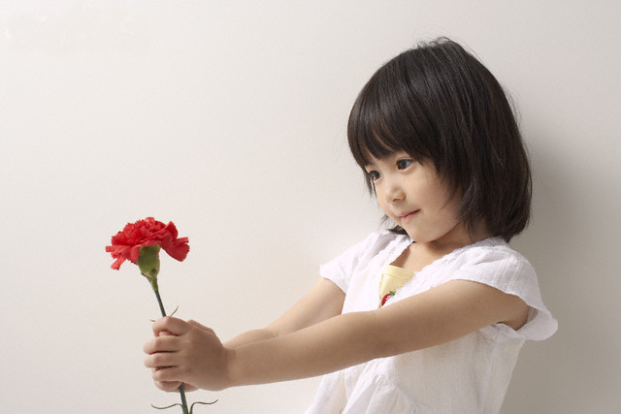
Tình yêu lớn lên nhờ cho đi. Sự yêu thương mà chúng ta cho đi là sự yêu thương duy nhất mà chúng ta giữ được.
Notes:
Giáo án của Hạnh Nguyễn (0975152531): https://www.facebook.com/HankNguyenn

Slide 38

Sự chân thành là điều tốt đẹp nhất bạn có thể đem trao tặng 1 người. Sự thật, lòng tin cậy, tình bạn và tình yêu đều tùy thuộc vào điều đó
Notes:
Giáo án của Hạnh Nguyễn (0975152531): https://www.facebook.com/HankNguyenn

Slide 39

“Đừng để cho con rắn ghen tị luồn vào trong tim. Đó là một con rắn độc, nó sẽ gặm mòn khối óc và làm đồi bại con tim.” (Ét-môn-đô đơ A-mi-xi)
Notes:
Giáo án của Hạnh Nguyễn (0975152531): https://www.facebook.com/HankNguyenn

Slide 40
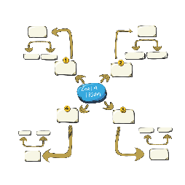



Hướng dẫn tự học
Vẽ sơ đồ tư duy hệ thống lại kiến thức bài học
Viết 1 bức thư gửi cho bố/mẹ để nói về cảm giác khi bị so sánh với người khác.
Tìm đọc thêm các tác phẩm thiếu nhi khác của Tạ Duy Anh
Soạn bài: Viết đoạn văn ghi lại cảm xúc về 1 bài thơ có yếu tố tự sự và miêu tả
Notes:
Giáo án của Hạnh Nguyễn (0975152531): https://www.facebook.com/HankNguyenn

Slide 41

Notes:
Giáo án của Hạnh Nguyễn (0975152531): https://www.facebook.com/HankNguyenn

